Slide 1
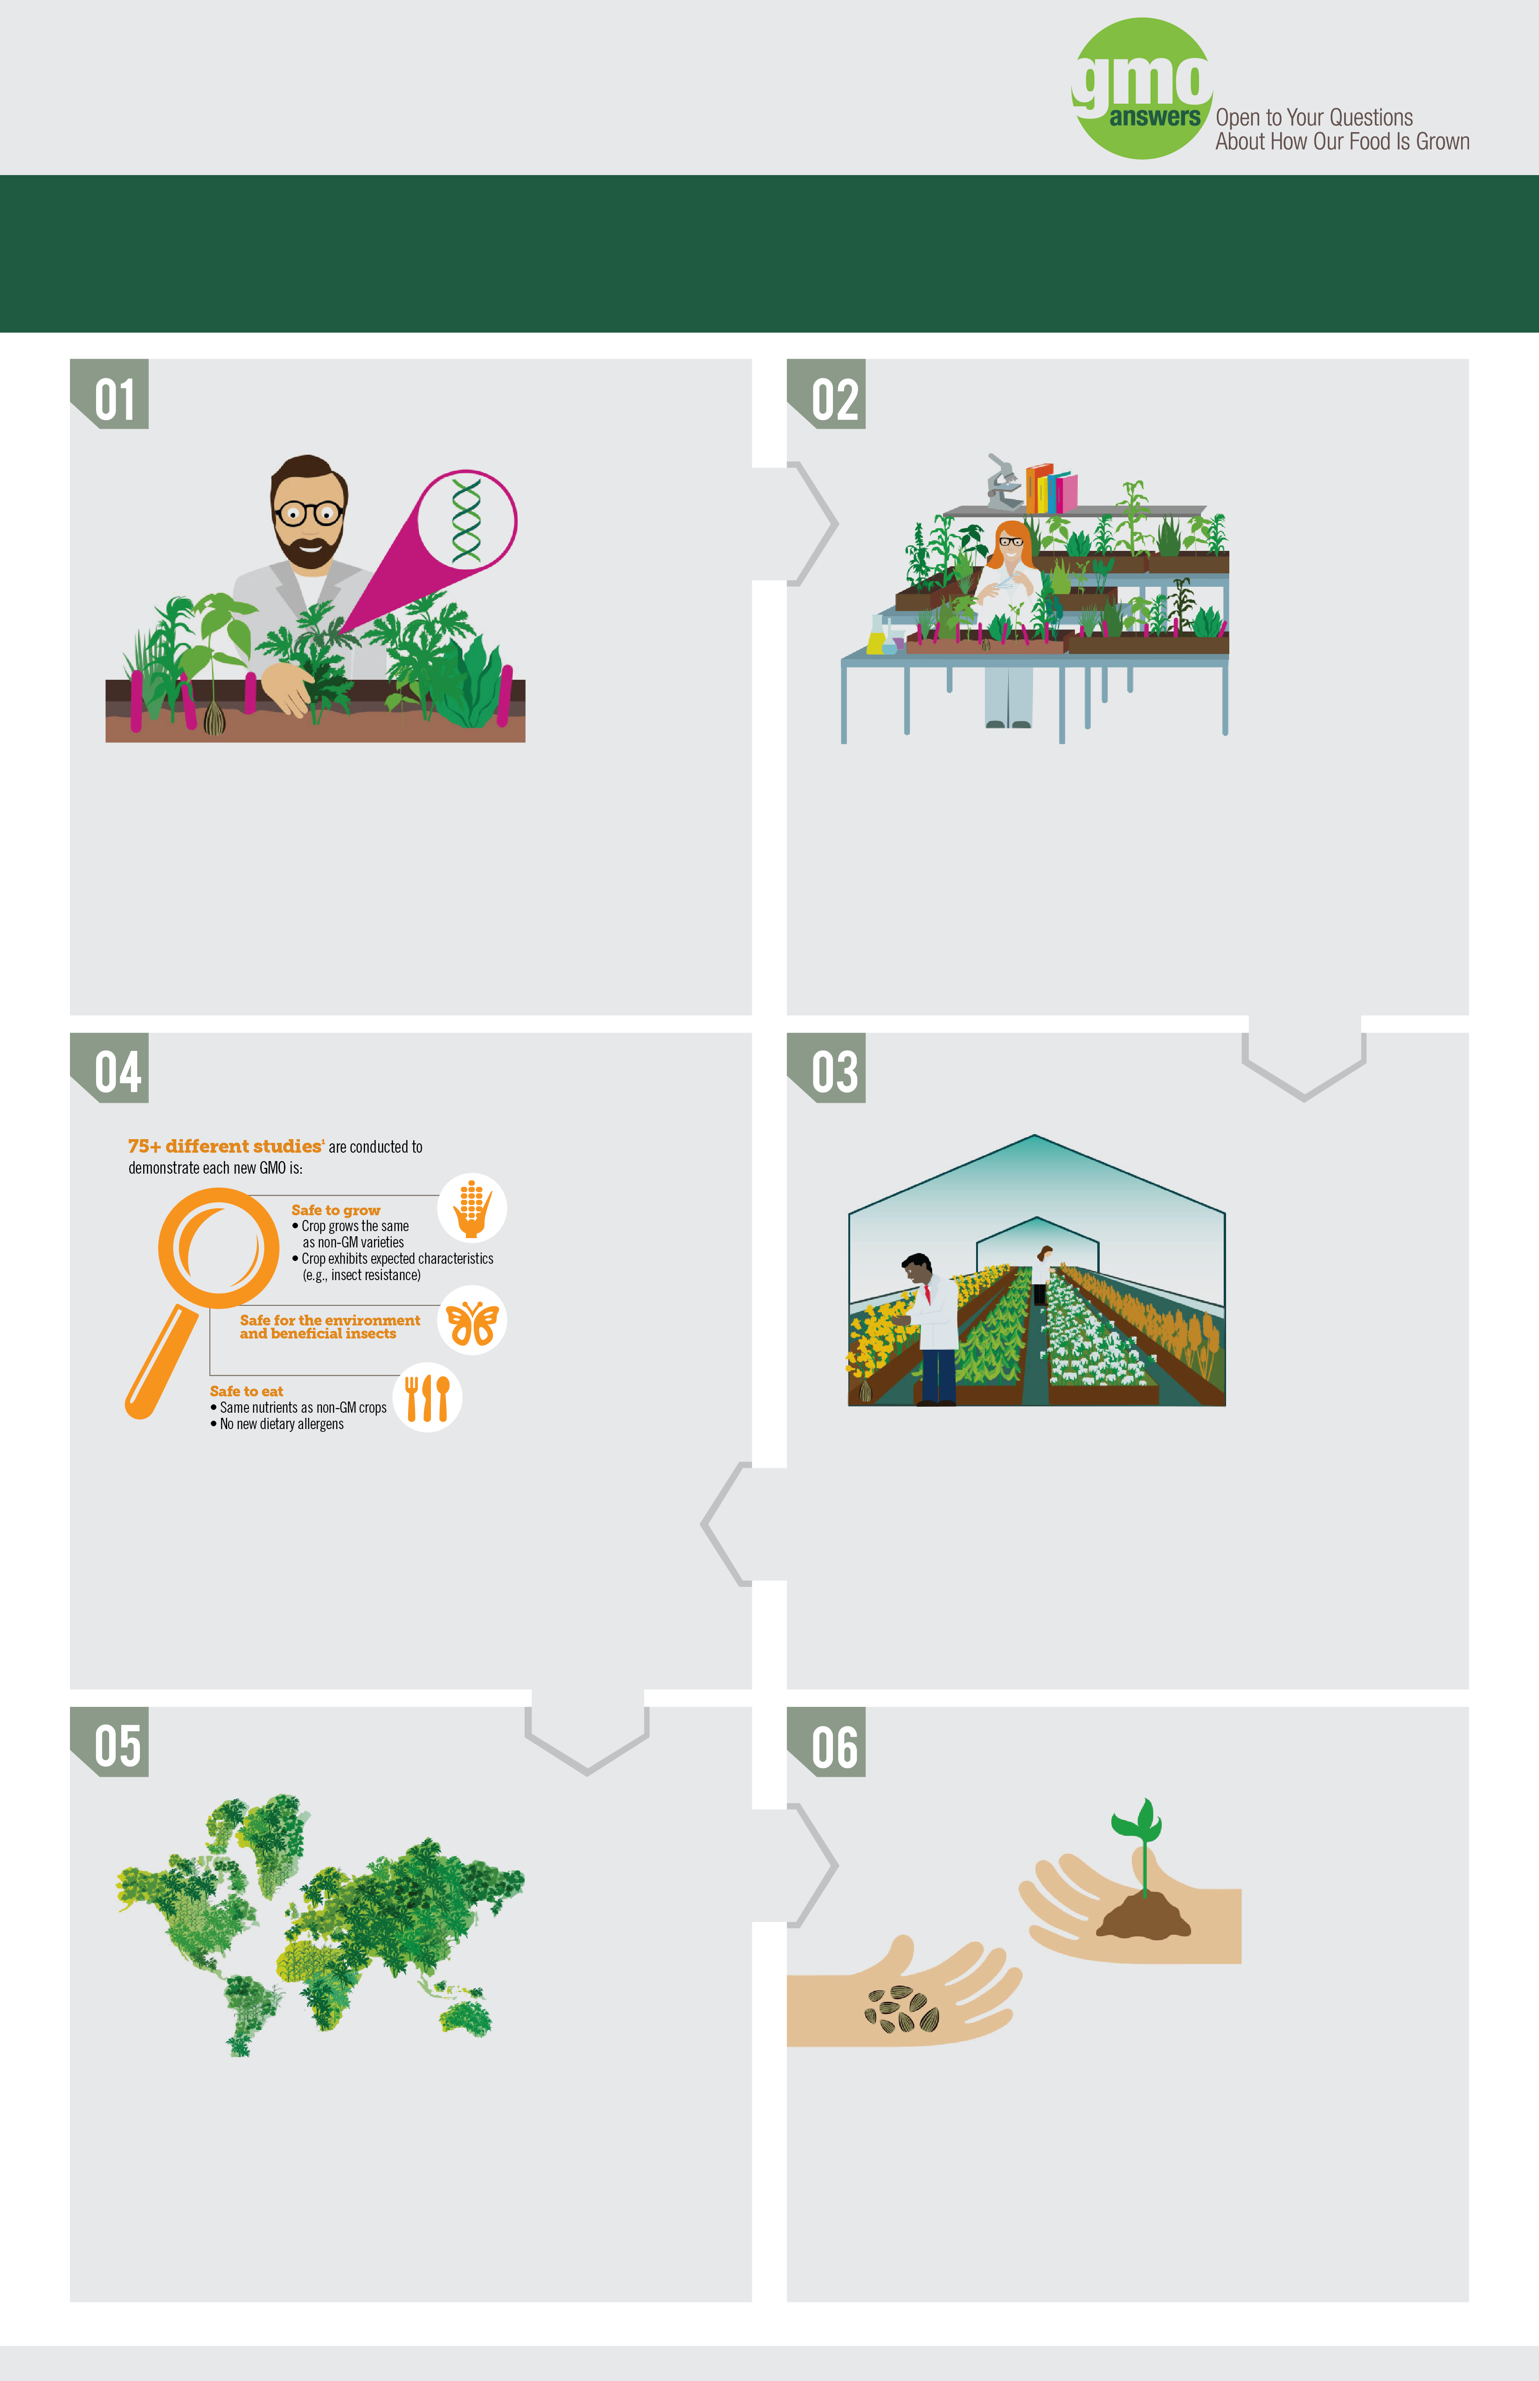
Vòng đời của một sinh vật BĐG
Hỏi ðáp về Biến ðổi gen - Trao đổi mở về cách thức tạo ra thực phẩm
Sinh vật BĐG là gì? Sinh vật BĐG là sản phẩm thuộc một loại giống cây trồng cụ thể mà những thay đổi chính xác được thực hiện trong ADN của cây để cung cấp cho cây một đặc tính mà không thể đạt được thông qua các phương pháp tạo giống truyền thống (chẳng hạn như gây giống chọn lọc hoặc tiên tiến).
Nhận Biết Đặc Tính
Biến Đổi
Sự thật thú vị:
Sự thật thú vị:
Cứ 6.000 đặc tính được sàng lọc và thử nghiệm thì sẽ có một đặc tính đưa ra thị trường.
Có rất nhiều cách để biến đổi một tế bào. Một phương pháp phổ biến là sử dụng agrobacterium - một loại vi khuẩn tự nhiên có thể truyền gen cho cây trồng.
Các nhà khoa học tiến hành nghiên cứu để xác định gen nào chịu trách nhiệm về những đặc tính làm cho cây trồng kháng bệnh, sâu bệnh hoặc hạn hán.
Khi các gen mong muốn đã được xác định, các nhà khoa học sẽ cấy gen đó vào hạt giống cây trồng. Kết quả là tạo ra sinh vật BĐG (tiếng Anh là GMO).
Các nhà nghiên cứu cũng có thể chốt hoặc di chuyển gen trong cùng một cây để tạo ra một sinh vật BĐG.
Kiểm định Pháp lý
Thí nghiệm Nhà Kính
Sự thật thú vị:
Sự thật thú vị:
Một sản phẩm hạt giống công nghệ sinh học mới mất trung bình 13 năm và 130 triệu đô-la Mỹ nghiên cứu và phát triển trước khi được đưa ra thị trường.
Chỉ sau vài năm kiểm định nghiêm ngặt, các cây trồng cho hiệu suất và đặc tính hàng đầu đã được lựa chọn để tiến tới kiểm định tại ruộng và được cơ quan quản lý đánh giá.
Hơn 75 nghiên cứu khác nhau được thực hiện trên mỗi sản phẩm công nghệ sinh học mới trước khi được thương mại hóa để đảm bảo rằng sản phẩm an toàn cho người, động vật và môi trường.
Sau khi một sinh vật BĐG được phát triển trong phòng thí nghiệm, các cây giống con được chuyển đến nhà kính để được kiểm định thêm .
Thí nghiệm trên đồng ruộng
Đưa Hạt Giống Tới Nông Dân
Sự thật thú vị:
Sự thật thú vị:
Hơn 90 cơ quan chính phủ trên toàn cầu xem xét và phê duyệt sinh vật BĐG. Ở nhiều quốc gia, có nhiều cơ quan liên quan đến việc quản lý sinh vật.
Trong năm 2013, hơn 18 triệu nông dân trên toàn cầu đã chọn giống cây trồng BĐG để cho năng suất cao hơn, đồng thời cải thiện chất lượng cây trồng và khả năng áp dụng các biện pháp canh tác bền vững, ví dụ như không canh tác.
Thí nghiệm trên đồng ruộng à một phần quan trọng trong quá trình phát triển sản phẩm mới. Việc này giúp tổng hợp được các dữ liệu và thông tin khoa học quan trọng.
Nông dân chọn hạt giống tốt nhất cho trang trại và doanh nghiệp của họ. Có cả hạt giống BĐG và không BĐG để người nông dân lựa chọn.
Nguồn: http://croplife.org/biotech-crop-development/
Để biết thêm thông tin, hãy truy cập GMOAnswers.com

